Slide 1

SEMANA 13 Liderazgo de equipos y características
Dirección de Calidad Educativa

Slide 2
PROPOSITO
Desarrolla habilidades de liderazgo a partir de trabajos en equipo

Slide 3

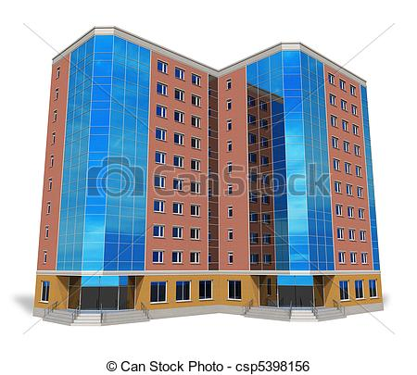
Equipos
Habilidades
Capacidades
Experiencias
Los individuos deben evidenciar trabajar en equipo
Competencia en liderazgo y requisito para contratar lideres y gerentes

Slide 4

Uso del equipo en las organizaciones
Organizaciones
Adoptan estructuras en base a equipos
Herramientas
Promoviendo
1° Cooperación
2° Coordinación de acciones
Mejora el desempeño en la empresa

Slide 5



Desempeño organizacional :
forma un incremento
Productividad , ganancias y beneficios sinérgicos
Los equipos se han convertido en una unidad básica y poder

Slide 6

Organizaciones
Lideres
Capacidades de liderazgo en equipo
Trabajar óptimamente en equipos
Aspirantes o estudiantes
Posean habilidades de trabajar en equipo

Slide 7
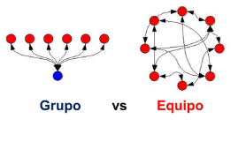

Slide 8
GRUPO
Conjunto de individuos que interactúan para compartir información y tomar decisiones que permitan a cada miembro desempeñarse en un área de responsabilidad
EQUIPO
Unidad de individuos interdependientes con habilidades complementarias .comprometidos con un propósito común y establecen resultados de desempeño y expectativas comunes por las que se responsabilizan

Slide 9



Slide 10

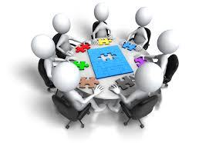
GRUPOS:
Se enfocan en :
El desempeño
Metas laborales individuales
Confían en sus capacidades
EQUIPOS :
Misión Compartida
Objetivos comunes
Información y perspectivas
Toma de decisiones
Reforzar el esfuerzo de otros

Slide 11


El liderazgo en GRUPO tiene que estar centrado en el jefe
existe el interés propio
En un equipo los incentivos están basados en si mismos
El EQUIPO tiene es mas participativo y orientado a la atribución de poder
¿ Que obtengo yo ?

Slide 12
En los mejores equipos , no hay estrellas y todos reprimen el orgullo individual por el bien de todos
El trabajo en equipo es una comprensión y un compromiso con una meta común por parte de todos los miembros del equipo

Slide 13

BENEFICIOS DEL USO DE EQUIPOS
Los equipos ofrecen beneficios sinérgicos
Los miembros del equipo pueden ayudarse unos a otros a evitar errores graves
Los equipos ofrecen oportunidades de ideas nuevas que promuevan la innovación
Los equipos ofrecen un ambiente laboral donde se sienten competentes y satisfechas en su trabajo

Slide 14
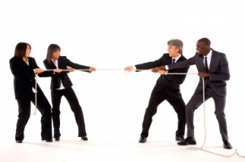
LIMITACIONES DEL USO DE EQUIPOS
Los miembros se enfrentan a presión para cumplir los estándares sobre el desempeño y la conducta
La evasión de la responsabilidad individual , llamada haraganería social, eludir la responsabilidad al retener el esfuerzo por metas en el equipo
Equipos altamente cohesivos con una mentalidad conocida como pensamiento grupal
Un equipo cohesivo puede enfrentar una pandilla entre clanes si están presionados para defenderse

Slide 15
¿Qué es un equipo efectivo?
En un trabajo en equipo se requiere que los integrantes sean capaces de formar
Relaciones de intercambios positivas

Slide 16
La eficacia del grupo
Desempeño de la tarea
Proceso grupal
Satisfaccion individual

Slide 17


Eficacia del equipo
Innovación
Eficiencia
Calidad
Satisfacción del empleado
Loe equipos innovadores responden a problemas nuevos y soluciones creativas

Slide 18
Adquisición
Intercambio de conocimiento
Aprendizaje en equipo
Combinación
Creación

Slide 19

Características de los equipos efectivos
Normativa y reglas del equipo
Metas del equipo ampliamente equitativo
Cohesión del equipo e interdependencia en la tarea
Demografía y tamaño del equipo
Definición de roles y responsabilidades

Slide 20

Relaciones interpersonales positivas
Procedimientos de operaciones establecidos
Estrategias eficaces de resolución de conflictos
Comunicaciones interpersonales de alto nivel
Apoyo en la gerencia superior

Slide 21
METACOGNICIÓN
Evaluemos la clase
POSITIVO
¿Qué aprendí?
DIFICULTADES
¿Qué situación me obstaculizó para aprender?
TEMAS INTERESANTES
¿Qué de nuevo aprendí ?

Slide 22


